Slide 1
Povezovanje med znanstveno-raziskovalno sfero, gospodarstvom in lokalno skupnostjo na področju energetike
Gorazd Štumberger
Univerza v Mariboru,
Fakulteta za elektrotehniko računalništvo in informatiko,
Laboratorij za energetiko

Slide 2
Vsebina
Izhodišča
Demo projekti za pametna omrežja
Slovensko – japonski demo projekt
Celostno upravljanje z energijo (EMS)
Težave pri implementaciji demo projektov (EMS)
Sklep

Slide 3
Izhodišča: politične odločitve (na vrhu)
Direktiva EU o energetski učinkovitosti
  20% zmanjšana raba primarne energije
  20% več energije iz obnovljivih virov
  20% zmanjšani izpusti toplogrednih plinov
Direktiva EU o energetski učinkovitosti zgradb (gradbeništvo 40% celotne rabe energije EU)

Slide 4
Izhodišča: posledice odločitev
Energija iz obnovljivih virov
  Ni povsod na voljo
  Ni vedno na voljo
  Rešitve:
    Raba energije samo tam in takrat, ko je na voljo in tam kjer je na voljo (nivo kakovosti življenja?)
    Za vso proizvodnjo energije iz obnovljivih virov imamo rezervo v konvencionalnih virih (cena?)
    Hranilniki energije (cena?)
    Kombinacija navedenega (rešitve za učinkovito rabo)

Slide 5
Izhodišča: energija
Energija = sposobnost opravljanja dela
Moč = pretok energije
Električna energije
  Najbolj primerja oblika za transport energije
  Proizvodnja, transformacija, prenos, razdeljevanja, raba (EES, električna omrežja)
Balansiranje pretoka energije (oskrba z energijo)
  Usmerjen pretok energije (delovna moč)
  Recipročna izmenjava energije (jalova moč)

Slide 6
Izhodišča: obnovljivi viri in omrežja
Obstoječa električna omrežja
  Načrtovan in zgrajena za pretok energije od velikih elektrarn do porabnikov
Obnovljivi viri v električnem omrežju
  So razpršeni po omrežju
  Spreminjajo smer pretoka energije v omrežju
  Nadgradnja v (aktivno) pametno omrežje:
    Nujno je sodelovanje vseh uporabnikov omrežja (proizvajalci in porabniki) in upravljavca omrežja

Slide 7
Izhodišča: načelne vloge deležnikov
Politika: sprejema politične odločitve
Regulatorni organi: določijo pravila
Operaterji: poskrbijo za uveljavljanje pravil
Raziskovalna sfere: poišče načelne rešitve
Gospodarstvo: razvije in proizvaja izdelke
Uporabniki (lokalna skupnost): rešitve sprejmejo ali zavrnejo

Slide 8
Demo projekti - pametna omrežja
V Sloveniji je bilo izvedenih že več demo projektov s področja pametnih omrežij
Slovensko-Japonski demo projekt
  Slovenska in japonska industrija (izdelki)
  Podjetja za prenos in razdeljevanje el. energije
  Raziskovalne organizacije (koncepti)
  Uporabniki (odjemalci, lokalna skupnost)
  Regulatorni organi
  Vladne agencije (SPIRIT in NEDO)

Slide 9
Demo projekti - pametna omrežja
Zakaj so demo projekti potrebni?
  Preverjanje konceptov
  Preverjanje ustreznosti izdelkov in rešitev
  Testiranje v normalnih obratovalnih okoliščinah
  Preverjanje sprejemljivosti za uporabnike
  Tehnično in ekonomsko ovrednotenje

Slide 10
Slovensko-japonski demo projekt
Glavna področja
  Integrirani sistemi upravljanja distribucijskega omrežja (DMS - Distribution Management System)
  Integrirane rešitve upravljanja s porabo (DR - Demand Response )
  Celostno upravljanje z energijo (EMS – Energy Management System)
Posebnost projekta
  Prva demonstracija upravljanja s porabo na nacionalni ravni

Slide 11
Slovensko-japonski demo projekt
Avtor slike: Boštjan Blažič, FE Ljubljana

Slide 12
Celostno upravljanje z energijo EMS
Področje, kjer prihaja do intenzivnega stika med raziskovalno sfero, industrijo in lokalnimi skupnostmi
  Raziskovalne organizacije – koncepti, idejne zasnove
  Industrija: ponudniki izdelkov in upravljavci omrežja (distribucijska podjetja)
  Lokalna skupnost – uporabniki
Vsi deležniki so nujni za izvedbo demo projektov

Slide 13
Celostno upravljanje z energijo EMS
Išče ravnotežje med prihranki (energije) in zahtevano funkcionalnostjo.
To doseže s sprotnimi meritvami in vodenjem pretoka energije med proizvodnimi enotami, hranilniki energije in porabniki.

Slide 14
Celostno upravljanje z energijo EMS
HEMS - EMS v domu (Home)
  Upravlja rabo energije tako, da doseže ravnotežje med prihranki in kakovostjo bivanja v domu.
BEMS - EMS v zgradbi (Building)
  Upravlja rabo energije tako, da doseže ravnotežje med prihranki in polno funkcionalnostjo zgradbe brez zmanjševanja udobja in življenjskega sloga.

Slide 15
Celostno upravljanje z energijo EMS
FEMS - EMS v tovarni (Factory)
  Upravlja rabo energije tako, da doseže ravnotežje med ekonomskimi učinki in rabo energije v proizvodnem sistemu in sistemu storitev.

Slide 16
Celostno upravljanje z energijo EMS
AEMS – EMS v nizkonapetostnem omrežju (Area) – mikro-omrežje (microgrid)
  Uravnava ponudbo in povpraševanje po energije in optimizira delovanje sistema za oskrbo z energijo v danem območju s ciljem minimizacije stroškov in maksimiranja prihodkov.
  Uporablja napoved proizvodnje, porabe in stanja hranilnikov energije v področju in izven, izmenjuje podatke s HEMS, BEMS, FEMS, in jim pošilja reference.

Slide 17
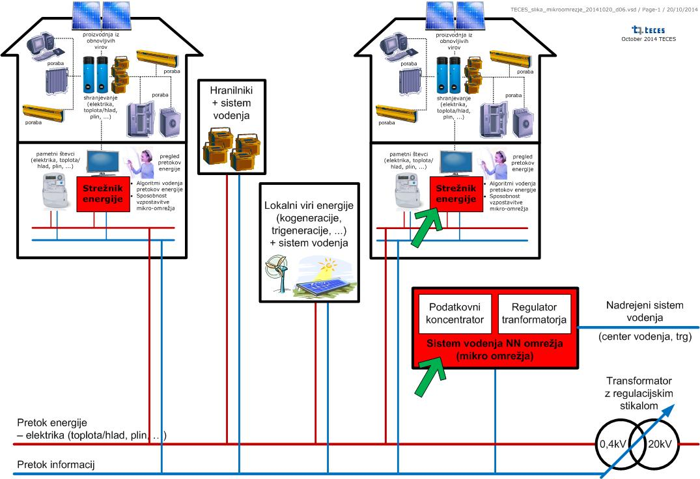
Celostno upravljanje z energijo EMS

Slide 18
Težave pri implementaciji EMS
Na nivoju lokalnih skupnosti (lokalna uprava in agencije) so usmerjene predvsem k implementaciji Direktiva EU o energetski učinkovitosti zgradb
Če se instalirajo EMS sistemi v zgradbah
  ne predvidevajo povezav z AEMS
  ne sodelujejo pri upravljanju z energijo v širšem območju (težja optimalna raba obnovljivih virov)
  niso predvideni za uporabo v pametnih omrežjih in mestih

Slide 19
Težave pri implementaciji EMS
Raziskovalne organizacije in podjetja težko podajo oceno direktnih koristi uporabnikov in lokalne skupnosti pri sodelovanju v demo projektih, zato demo projekte tudi rabimo.
Predstavniki lokalnih skupnosti in lokalnih agencij ne razpolagajo s podatki, ki so nujno potrebni za izvedbo demo projektov.
Če ne pride do izvedbe demo projektov izgubijo vsi.

Slide 20
Sklep
Upravljanje s porabo (DR) in celostno upravljanje z energijo (EMS) je rentabilno za velike porabnike
Za manjše porabnike, predvsem individualne, je treba opraviti analizo:
  Koliko moči in energije rabi ponudnik storitev za rentabilno delovanje DR
  Porabnike kakšne moči in energije je še smiselno vključiti v DR
  Kolikšna bi morala biti cena energije za rentabilnost DR

Slide 21
Sklep
Priprave demo in drugih projektov:
  Vizija razvoja lokalne skupnosti (?)
  Izobraziti predstavnike lokalnih skupnosti in agencij
  Omogočiti dostop do podatkov potrebnih za DR, EMS
Projekte je treba pripravi v naprej z jasno definiranimi cilji

Slide 22
Sklep
Zakaj so demo projekti potrebni
  Raziskovalno
    preverjanje konceptov in idejnih zasnov v živo
  Industrija
    preverjane razvitih rešitev in izdelkov
    demo in referenčna implementacija (pred nastopom na trgu)
  Lokalna skupnost
    preveri ponujene rešitve v živo: dobre sprejme, slabe zavrne
    nova infrastruktura -> prednost pri razvoju lokalne skupnosti in pri prijavah na projekte

